Slide 1
La descripción sociolingüística del español
La lengua española en la sociedad real

Slide 2
¿Cuántas personas hablan español en el mundo?

Slide 3
Más de 450 millones.

Slide 4
Se consideran hispanohablantes a las personas que hablan sólo el español (madrelenguas y monolenguas) o los que usan prevalentemente el español para la comunicación lingüística, independientemente de que sean o no madrelenguas.

Slide 5
El español es la tercera lengua más hablada en el mundo. Después del chino mandarín y del inglés.
Por razones demográficas, el porcentaje de población mundial que habla español como lengua nativa está aumentando, mientras la proporción de hablantes de chino e inglés desciende.

Slide 6
Es la segunda lengua de la comunicación internacional

Slide 7
Más de 46 millones de personas estudian español en todo el mundo...

Slide 8
Lengua como recurso económico
En España los negocios vinculados a la lengua representan el 15% del PIB nacional

Slide 9
¿Dónde se habla el español?

Slide 10
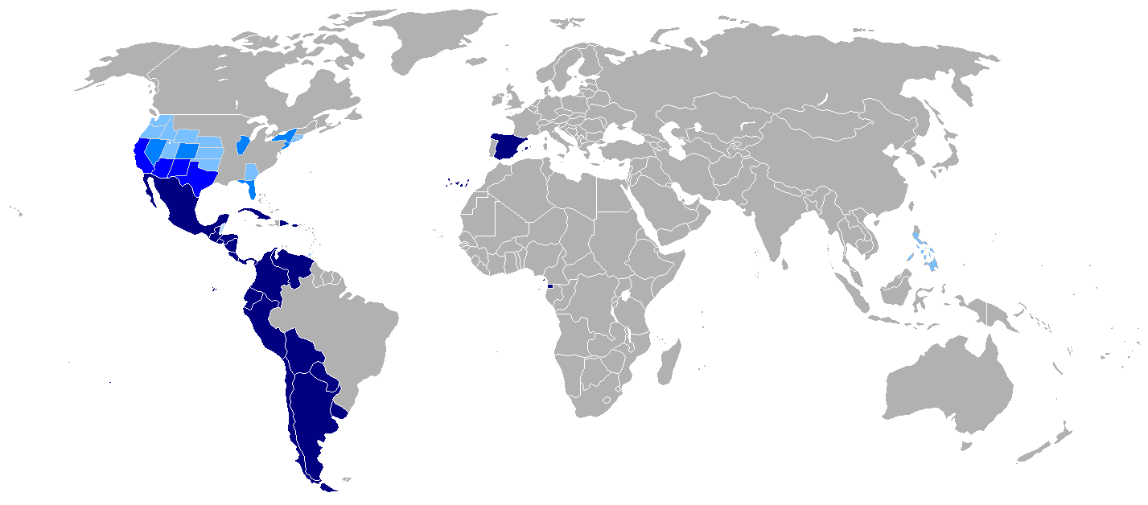

Slide 11
El español es la tercera lengua del mundo en número de países donde es lengua oficial, y la cuarta lengua más extendida en el mundo en superficie de km2.

Slide 12
Difusión geográfica
El español se habla en 26 estados en 4 continentes, según distintos perfiles funcionales:
Como Lengua nacional: en estados con un porcentaje de hispanohablanes superior al 90% y cuya comunicación en ámbito público y privado se desarolla en español.
Como Lengua dominante: estados con porcentaje de hispanohablantes del 50 al 90%, donde es lengua oficial y de prestigio, pero no se extiende a todo el territorio nacional, sino que la comunicación de parte de la población se desarrolla prevalentemente en otra lengua.
Como Lengua de minoría: se limita a la comunicación al interior de un grupo.

Slide 13
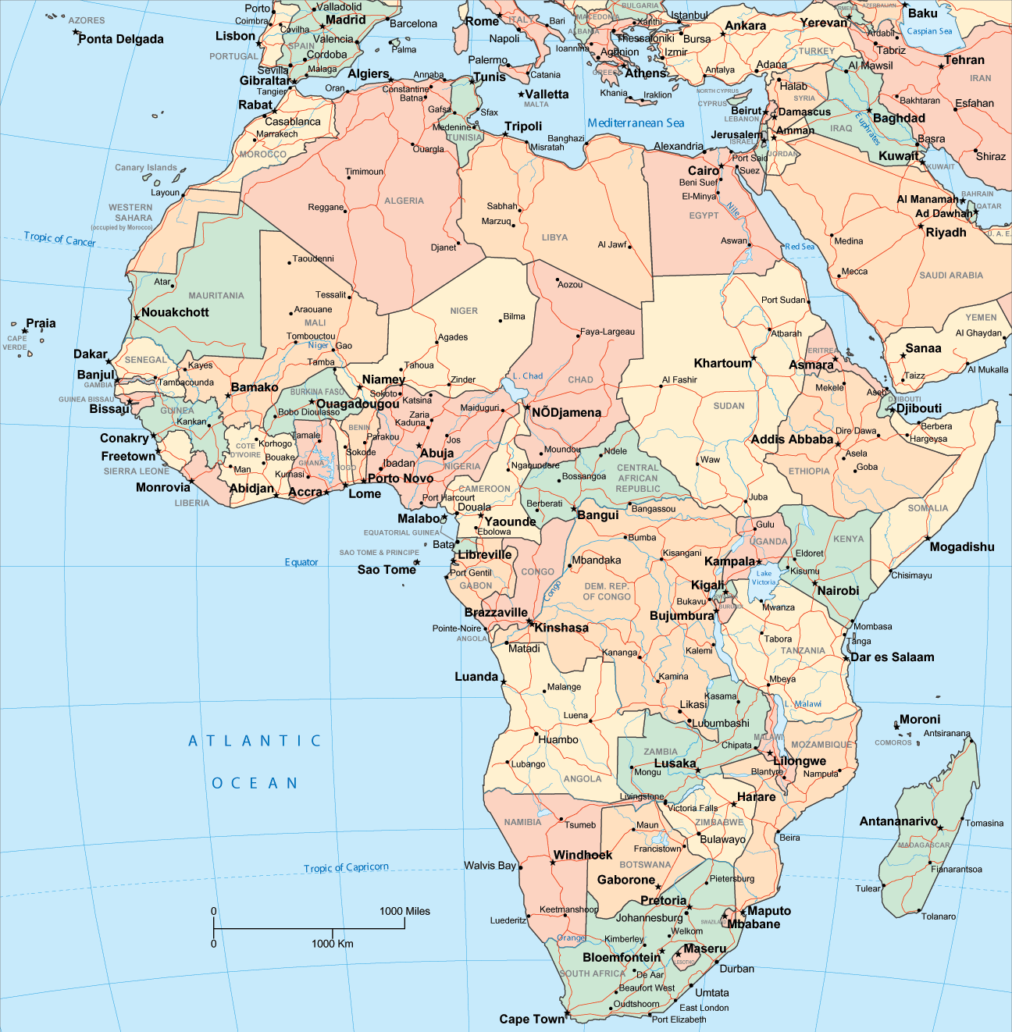
Africa y Asia
GUINEA ECUATORIAL, ex colonia española (1778-1968). Lengua oficial usada para la comunicación suprarregional. Ningún monolingüe, ni hablante del español como primera lengua.
ISRAEL. Sefardí, del hebreo sepharad, “España”. En extinción. No hay más madrelenguas monolingües. Presenta morfología y léxico del español anterior al siglo XVI.

Slide 14
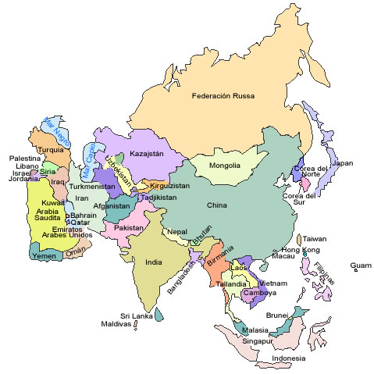
Africa y Asia
FILIPINAS: (colonia española de 1565 a 1898). Escasa colonización interna, ausencia de mestizaje. Evangelización en lengua indígena. Hispanohablantes no monolingües, cerca del 1%. Préstamos lexicales españoles en el tagal.

Slide 15
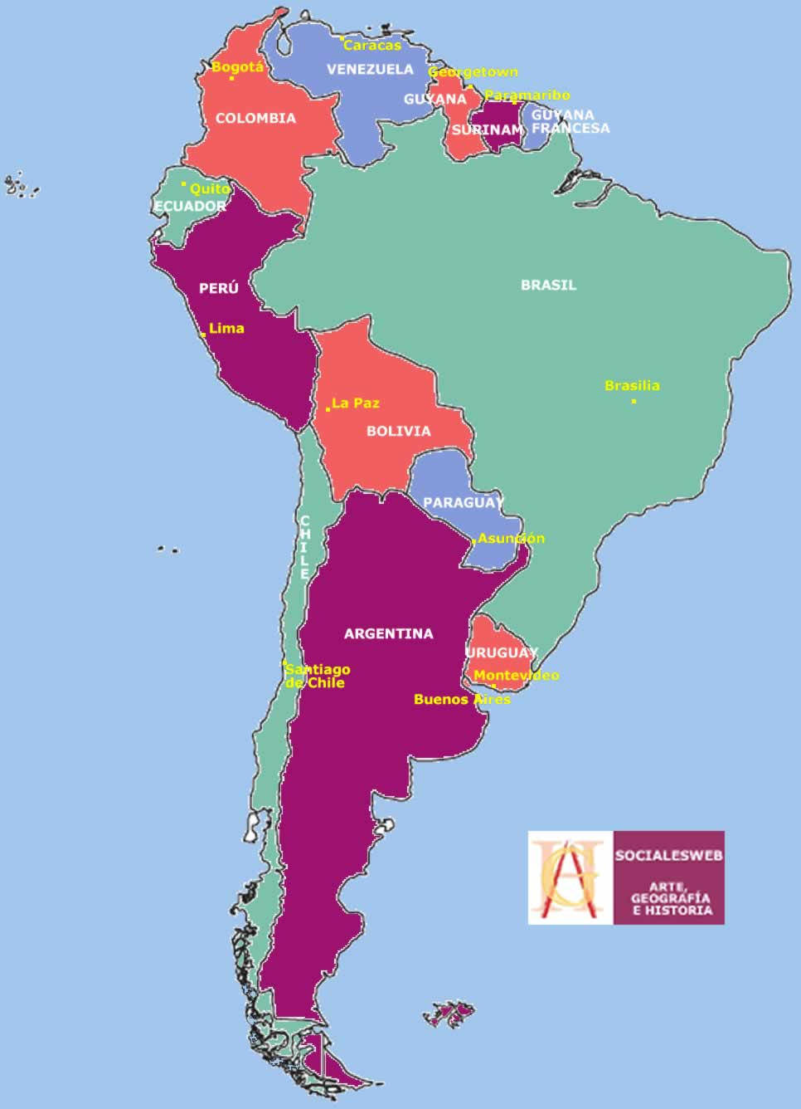
América español como lengua nacional
ARGENTINA, CHILE, URUGUAY: Se trata de la América extra-tropical, el Cono-Sur, caracterizada por sociedades de inmigración. La incidencia de la inmigración europea es, en Argentina y Uruguay, hasta mucho mayor que en EEUU.
VENEZUELA, COLOMBIA, CENTRO AMÉRICA, CARIBE; Zonas iniciales de la colonización, pero fuera de las áreas de influencia de las principales civilizaciones indígenas. Incidencia del mestizaje y de afroamericanos.

Slide 16
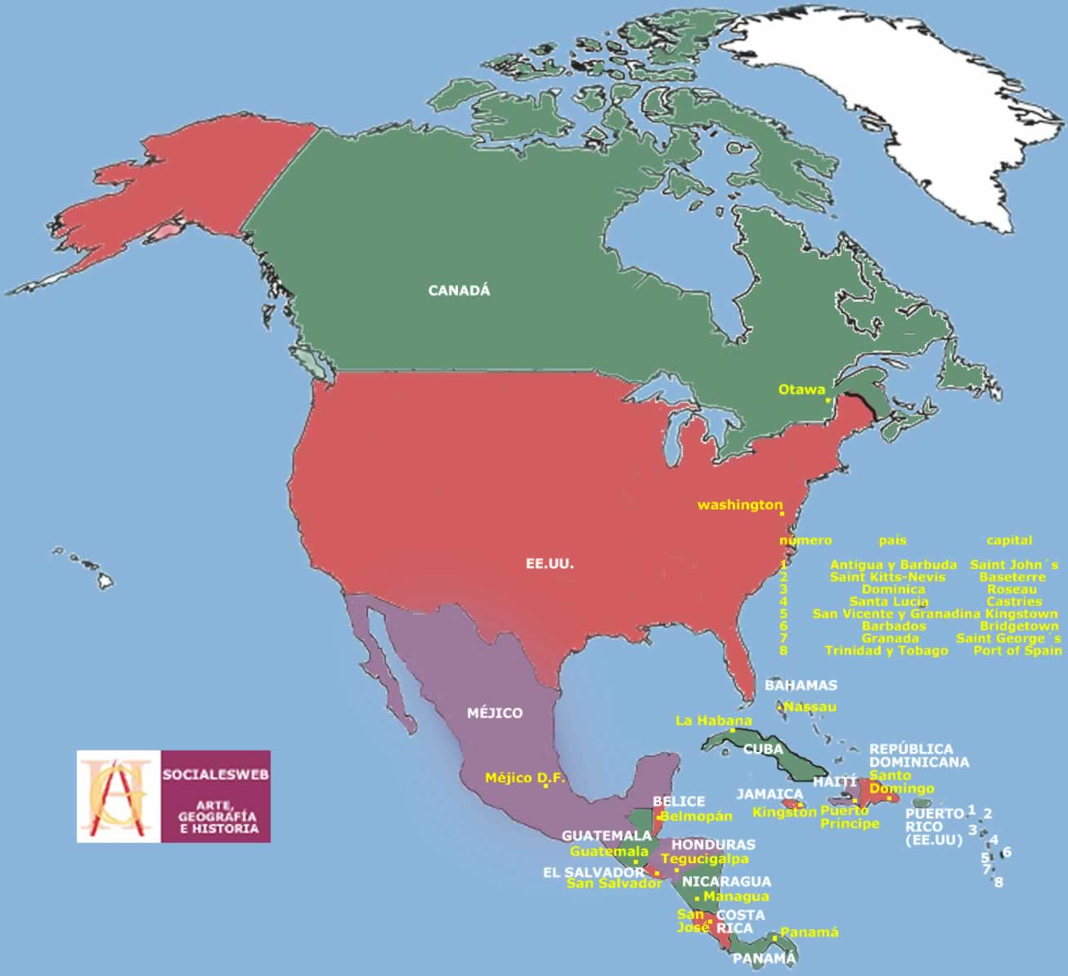
América español como lengua nacional
MÉXICO: Estado con el mayor número de hispanohablantes. La política de hispanización, entre 1900 y 1990, arrasó con las lenguas indígenas por medio de procesos graduales de integración. Presencia del bilingúismo a nivel regional (Yucatán).
PUERTO RICO: Estado libre y asociado: país de lengua española en un estado anglófono. Desde 1917 los habitantes gozan de la nacionalidad estadounidense, pero no del derecho de voto. Fracaso de la política de anglicización de EEUU y asunción de la lengua española como rasgo identitario.

Slide 17
América español como lengua dominante
ECUADOR, GUATEMALA, PERÚ, BOLIVIA: Países andinos: alto porcentaje de hablantes quechuas a nivel regional. Lengua como problema nacional para la mitad de la población. En Guatemala la ladinización de los indios ha sido causa de violencias. A pesar de los tentativos, de distinta orientación política, de elevar a derecho constitucional el bilingüismo, en ninguno de estos países existe actualmente una paridad de perfil funcional entre el español y la lengua indígena, como pasa en Suiza o Bélgica, sino que el español, en tanto lengua dominante, es la lengua de prestigio y de la esfera pública. En Bolivia los hablantes indígenas son las dos terceras partes de la población.
PARAGUAY: el 50% de la población es bilingüe. El Guaraní es usado en situaciones lingüísticas informales; el español en situaciones formales: diglosia. El guaraní no es considerado “bajo” socialmente, sino que tiene un alto valor de identificación nacional.

Slide 18
América español como lengua de minoría
EEUU: Los Hispanohablantes son el grupo lingüístico no anglófono más fuerte. No es de esperar una anglicización de la minoría hispánica, pues los hispanics han construido infraestructuras culturales propias, como prensa, televisión, radio, y porque muevas inmigraciones masivas aumentan constantemente los madrelenguas de primera generación. Se distinguen: 1) mejicanos; 2) cubanos; 3) puertorriqueños. Mejicanos: tienen la conciencia lingüístico-cultural más marcada (son el 60% de los hispanics): se definen como Chicanos. Cubanos: en Florida, desde 1959. Capas medio altas, vs. la cultura de la pobreza de chicanos y puertorriqueños. puertorriqueños: anglicización muy marcada: spanglish.
BELIZE: Control británico desde 1763. Independencia en 1981. Lengua de comunicación: creole english (población afroamericana). Lengua de la enseñanza: inglés estándar. Lenguas de prestigio: inglés y español estándares.

Slide 19
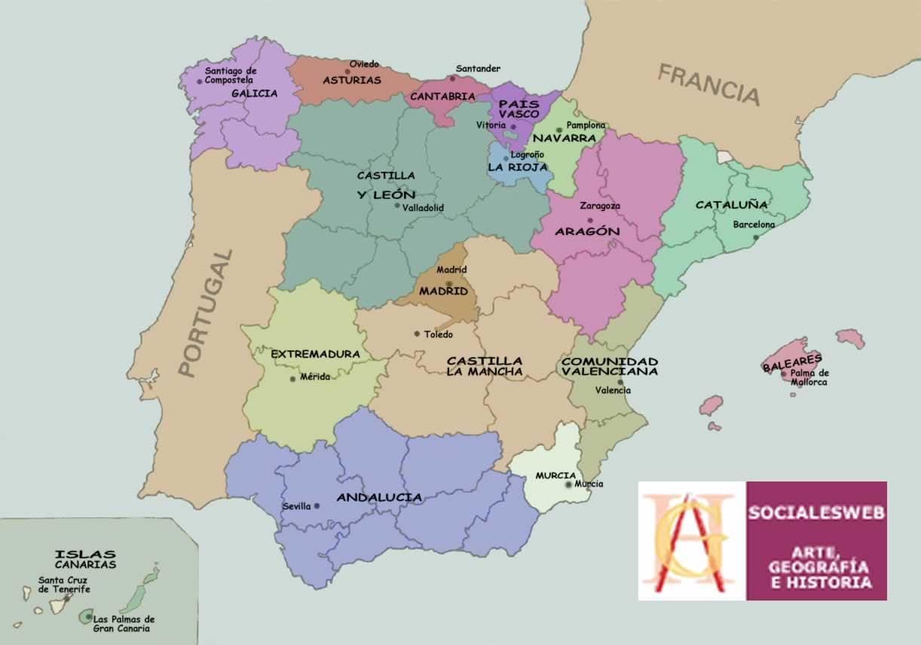
España
En España se hablan 4 lenguas: gallego en el noroeste; vasco o euskera en Países Bascos y norte de Navarra; catalán, en Cataluña , comunidad valenciana y baleares; y la dominante, castellano (español) en el centro-sur e islas Canarias. No existe plurilingiusmo sino bilingüismo regional.
Las 3 lenguas de minoría son oficiales en las comunidades autónomas, y protegidas por la Constitución junto con todas la variedades del español. Desde los años ’80 el uso y conocimiento de las lenguas de minoría en Cataluña y Países Bascos ha crecido, gracias también a controvertidas incentivaciones de las comunidades autónomas.
En España (ca. 40 millones de hablantes) el 80% es de madrelengua española. El 100% conoce el español, que es por lo tanto lengua suprarregional = koiné.

Slide 20
¿Español o castellano?
Se pueden considerar sinónimos, pues indican un solo idioma, aunque razones históricas y extralingüísticas han diferenciado su uso.

Slide 21
“El castellano es la lengua española oficial del Estado”. art. 3 de la Constitución Española de 1978
Solución de compromiso por el debate político sobre la denominación castellano y español.

Slide 22
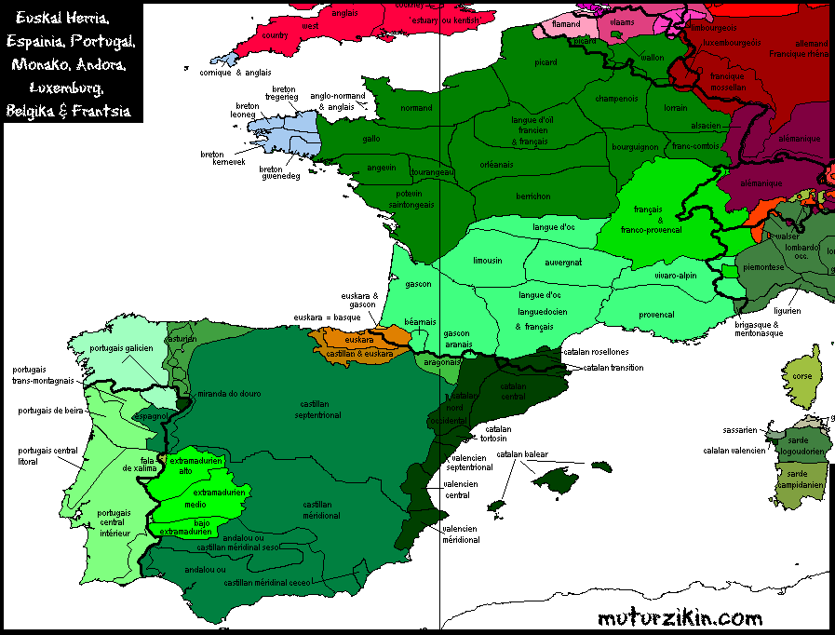
área lingüística del español
dialectos históricos en el norte:
leonés (bable): Asturias, Cantabria, León, Zamora y Salamanca. Escaso prestigio social, ahora revitalizado en Asturias.
aragonés: algunos valles pirenáicos, Aragón y Navarra. Fragmentado en varias hablas locales.
dialectos meridionales:
andaluz: dialecto peninsular de mayor extensión y prestigio social, en las 8 provincias de Andalucía. Tiene variedades subdialectales y 8 millones de hablantes.
dialectos de transición:
extremeño, murciano, canario: influencia de lenguas y dialectos vecinos.

Slide 23
Características de la lengua española como sistema de comunicación:
El español es una lengua de cultura.
El español es un idioma relativamente uniforme.
El español es una lengua geográficamente compacta.
El español es una lengua en expansión.
El español es una lengua internacional.
La lengua española se caracteriza por su homogeneidad lingüística, especialmente en sus niveles más cultos. Consideraremos como manifestaciones de la "lengua española" todas sus variedades dialectales —europeas, americanas y africanas— distribuidas por varios lugares del mundo.

